Slide 1
25 settembre 2015 “Puliamo il mondo” Scuola Primaria plesso A. Moro

Slide 2
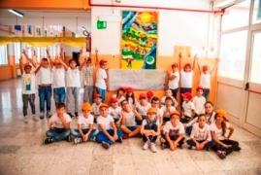
“Io sono me più il mio ambiente e se non preservo quest’ultimo non preservo me stesso” (José Ortegay Gasset)

Slide 3
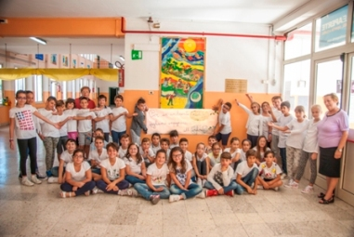
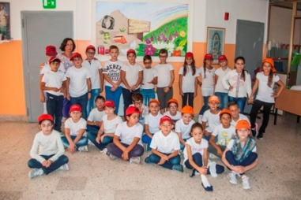
Le classi 4^ e 5^ del plesso Moro, il 25 settembre sono state protagoniste dell'iniziativa promossa da Legambiente "Puliamo il mondo".

Slide 4
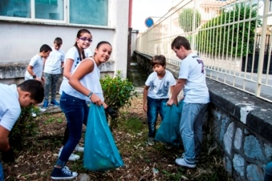
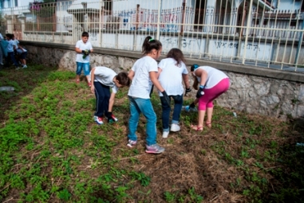
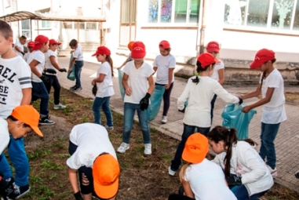
I bambini della scuola Primaria sono scesi nel cortile dove hanno trascorso la mattinata a ripulire gli spazi esterni.

Slide 5
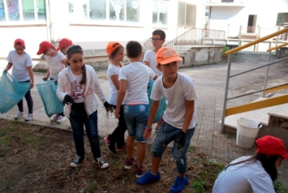
“Puliamo il Mondo” è un’iniziativa di cura e di tutela, un’azione tangibile, per chiedere ed avere città più pulite e vivibili. Un piccolo gesto di grande valore educativo che contribuisce a sviluppare il senso civico.

Slide 6
Viviamo in città ricche di bellezza, storia, tradizioni. Curarle e tutelarle è un gesto civile che ci farà apprezzare con maggiore coscienza il patrimonio di cui siamo fortunati custodi.
Ins.te S. Ferrandino

